Slide 1
ДЕПАРТАМЕНТ ПО ЧУЖДОЕЗИКОВО ОБУЧЕНИЕ, КОМУНИКАЦИИ И СПОРТ РЕЗУЛТАТИ ОТ АНКЕТНО ПРОУЧВАНЕ ЗА КАЧЕСТВО НА ОБУЧЕНИЕТО 2023-2024 г.

Slide 2
Български език - Медицинска комуникация спец. Медицина

Slide 7
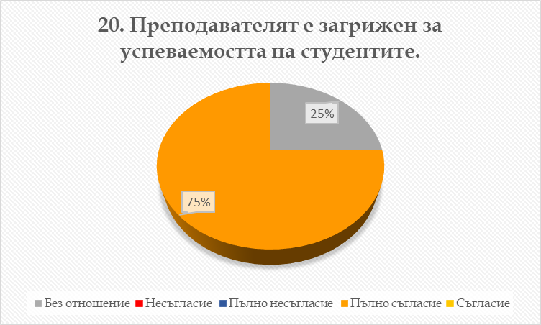
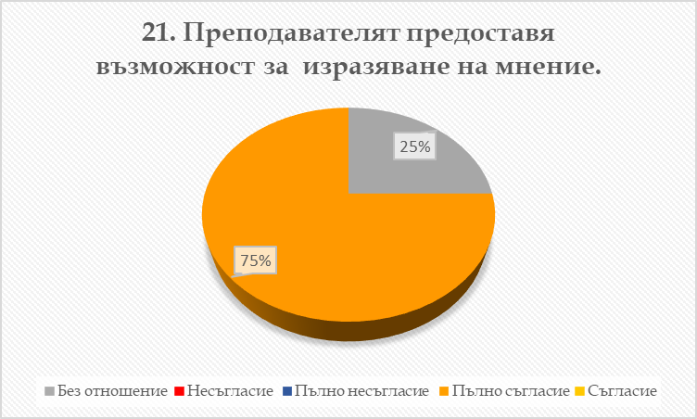

Slide 8
Medicine General Bulgarian Language А1 – А2

Slide 14
Medicine General Bulgarian Language В1 - В2

Slide 20
Subject: Terminology and Communication in Medical Practice

Slide 26
Dental Medicine
Subject: Language Awareness in Medical Communication

Slide 32
Dental Medicine
General Bulgarian Language A1-A2

Slide 38
Dental Medicine General Bulgarian Language B1 - B2

Slide 44
Български език - Дентална комуникация

